Slide 1
平成27年8月4日（火）戦略本部会議
資料 １
外国人滞在施設経営事業について
政策企画部・健康医療部

Slide 2
事業に取り組む意義・必要性
海外からの旅行者が急増し、宿泊施設が不足。
こうした中、より安心・快適な滞在環境を提供するための選択肢の一つが、国家戦略特区における「外国人滞在施設経営事業」
しかし同事業は、昨年の大阪府議会等において、治安や近隣住民の生活環境への懸念等の指摘がなされ、実施に必要な条例案が否決となった。
そのため、指摘事項に対応する制度的な改善について、この間、国と協議を続けてきた。
その結果、国の通知等の措置がなされたので、改めて必要な条例案の提案を行う。
課題に対応した新たに講ずる措置
大阪府議会等からの指摘 | 新たに講じる措置 | 手 段
◆治安面等の不安 ・ホテル・旅館と比較して、フロントが無 いなど、滞在者の把握が難しく、犯罪 の温床になる等の懸念あり | ・滞在者名簿義務化 ・旅券確認、写し保存 ・本人確認等 ・遵守されない場合の認定取消 | ・厚生労働省規則改正 ・内閣府・厚生労働省通知
◆近隣住民への影響 ・外国人によるごみ出し、騒音問題に よる住民トラブルの懸念あり | ・周辺住民の居住環境に配慮した 紛争防止措置 住民説明、適正な廃棄物処理 苦情処理体制 ・遵守されない場合の認定取消 | ・内閣府・厚生労働省通知
◆立入権限がない ・ルールを順守させる実効性に乏しい | ・取消事由の該当性の判断のための立入調査の実施 | ・府条例の制定

Slide 3
・旅館業で講じられている措置と同様に、滞在者名簿への記載、備え付けを義務付け、本人確認を実施。これを怠った場合、外国人滞在者の平穏な滞在に支障が生じたときは、事業の認定を取り消し得る。
治安面等の不安への措置
新たに講じる措置１
■厚労省国家戦略特区施行規則改正による措置
申請書の添付書類（施行規則第２条）に「滞在者名簿様式」を追加し、これを提出させる。
申請書の記載事項（施行規則第３条）に「外国人確認方法」を追加し、これを明記させる。
・ 上記を怠る場合で、外国人滞在者の平穏な滞在に支障が生じたときは、政令要件の「外国人の滞在に必要な役務を提供」していないものとして取消しうる。
■外国人滞在施設経営事業の円滑な実施を図るための留意事項について通知（要旨）
滞在者名簿を備え、滞在者の氏名、住所及び職業並びにその国籍及び旅券番号を記載。滞在者に旅券の呈示を求める。
施設の使用開始時、契約期間中、使用終了時、対面（又は滞在者が実際に施設に所在することが映像等により確実に確認できる方法）により、本人確認。
挙動不審者や、違法薬物の使用や売春などが疑われる場合には、最寄りの警察署に通報。
滞在者名簿は３年以上保存。
旅券の呈示を拒否する場合には、国の指導によるものであることを説明して呈示を求め、更に拒否する場合は、警察署に連絡する等適切な対応を行う。

Slide 4
・滞在者による騒音、ごみ出しトラブル等の近隣とのトラブル防止や苦情対応のために必要な措置を講じる。これらを怠った場合で、外国人滞在者の平穏な滞在に支障が生じたときは、事業の認定取り消しが可能。
近隣住民への影響に対する措置
新たに講じる措置２
■外国人滞在施設経営事業の円滑な実施を図るための留意事項についての通知のスキーム
施設内設備の使用方法
廃棄物の処理方法
騒音等周囲に迷惑をかけないこと。
火災等の緊急事態の通報先及び初期対応の方法
使用開始時の滞在者への説明履行
認定要件（施行令3条5号（必要な役務の提供）に含まれる。
履行されず、外国人滞在者の平穏な滞在に支障が生じたとき
＝
必要な役務を
提供していない
特定認定の取消可能（特区法13条9項3号）
事前の近隣住民への説明。理解を得る努力
苦情窓口設定し、近隣住民に周知
苦情に対して適切に対応
廃棄物の処理対応
緊急事態の対応
近隣住民対応の体制整備
申請書に「役務の内容及び体制（施行規則3条6号）」として記載させ、実施を担保
要件確認のための立入調査条例の制定
新たに講じる措置３
・外国人滞在施設として適切に運営されているか、１治安への不安、２近隣住民への影響の措置を含めた、要件の該当状況を調査・確認するため、立入調査権限を条例で規定し、実効性を確保。
知事は、必要があると認めるときは、職員に、施設に立ち入り、特区法施行令で定める認定要件の 該当状況について調査させることができること。
賃貸借契約中の居室に立ち入るときは、予めその滞在者の承諾を得なければならないこと。

Slide 5
事業実施に向けた規定整備
１．大阪府国家戦略特別区域外国人滞在施設経営事業に関する条例の制定（認定は健康医療部）
①施設を使用する期間
条例制定が必要な外国人滞在施設の「最低滞在日数」について、滞在実態等も踏まえて、
特区の効果を最大に発揮できる「７日」とする。
②立入調査の規定 （前掲）
③知事認定にかかる手数料の設定
算定方法：旅館業法の許可手続を参考に、当該認定にかかる人件費、旅費等をフルコス
トで算定
・新規認定、変更認定（現地確認要の場合・不要の場合）の区分で設定
２．審査基準、処分基準及びガイドラインの作成
実施にあたっては、安全面、衛生面、治安等に関して、現在の旅館業の取扱いも参考に、また本事業の円滑な実施を図るための留意事項についての厚生労働省の通知も踏まえ、認定にあたっての審査基準、認定取消の際の処分基準、ガイドラインを作成し、事業者に対し適切な措置を求めていく。
＜ガイドライン記載例（検討中）＞
[治安] 滞在者の対面による確認
[消防・安全面] 施設の構造設備、防火、安全措置等
[衛生面] 衛生に必要な措置、事故等の対応措置。

Slide 6
【参考】制度概要
一定の要件を満たす外国人向けの施設については、知事認定により、旅館業法の適用を除外。
◆ 要 件（国家戦略特別区域法施行令第3条）
①賃貸借契約及びこれに付随する契約に基づき使用させるものである
②使用期間が７日～10日の範囲で、★条例で定める期間以上であること
★ 大阪府だけでなく、保健所設置市（大阪、堺、高槻、東大阪、豊中、枚方）もそれぞれで判断
③居室の要件
・原則として床面積25㎡以上
・出入口の鍵を有し、他の居室との境は壁造りである
・適当な換気、採光、照明、防湿、排水、暖房及び冷房の設備を有する
・台所、浴室、便所及び洗面設備を有する
・寝具、テーブル、椅子、収納家具、調理器具、清掃器具を有する
・施設の使用の開始時に清潔な居室を提供する
④外国語による利用案内、緊急時の情報提供 その他の外国人
旅客の滞在に必要な役務の提供を行うこと
⑤当該事業の一部が旅館業法に規定する旅館業に該当するもの
※本事業の目的は外国人の滞在施設であるが、例外的に日本人が滞在する場合を排除されるわけではない。

Slide 7
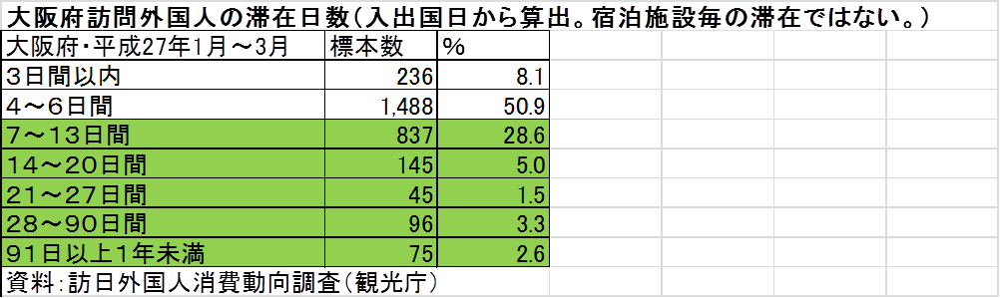
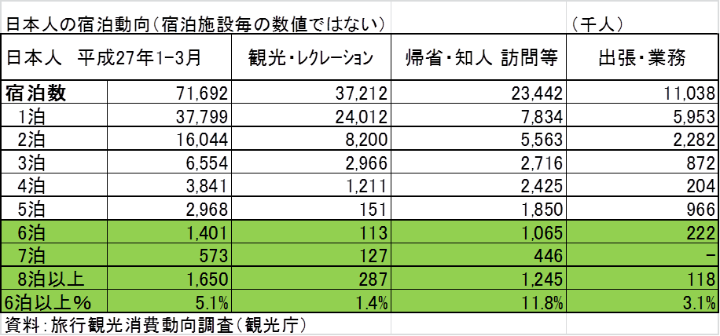
【参考】 外国人等の滞在の状況
訪問外国人の滞在日数は、７日以上は、約４０％
日本人の宿泊日数
・日本人の国内宿泊は、近畿では平均2.24泊。観光より、帰省・知人訪問が長期化
・全国における宿泊数分布では、６泊以上は全体の５％
宿泊施設稼働率
昨年度に比較して全施設タイプとも大幅アップ。
大阪府の稼働率は全国１

